Slide 1
Весна. Первые весенние цветы.

Slide 2
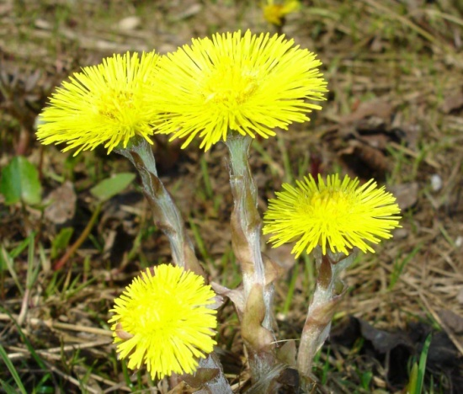
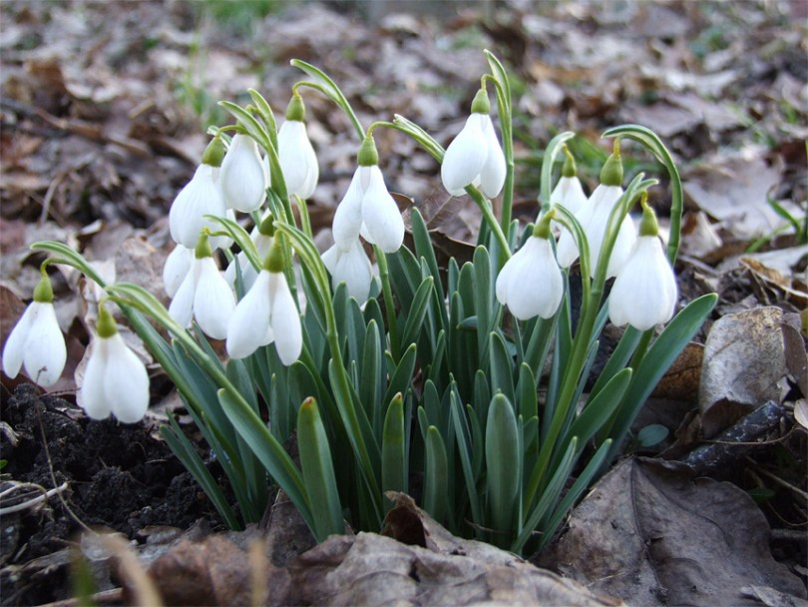
ПЕРВЫЕ ВЕСЕНННИЕ ЦВЕТЫ

Slide 3
Первым вылез из землицы На проталинке. Он мороза не боится, Хоть и маленький.

Slide 5
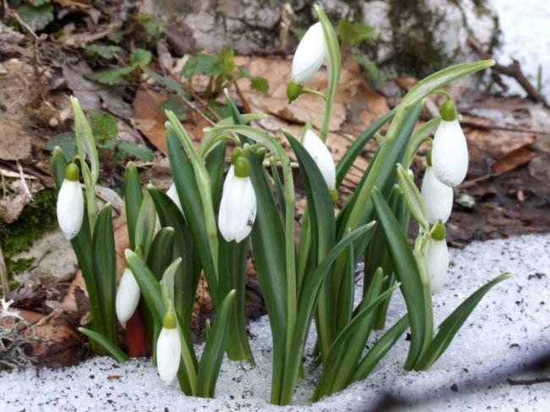
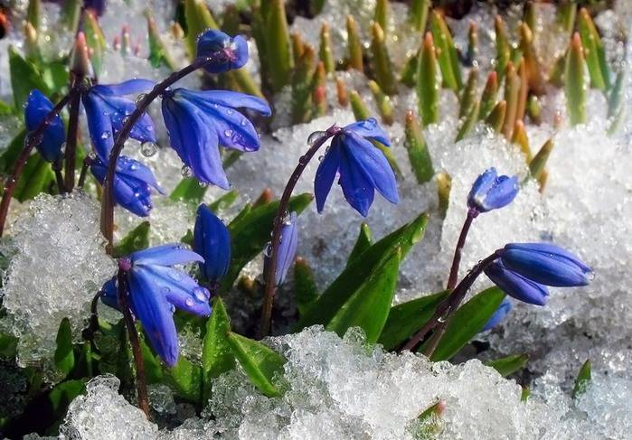
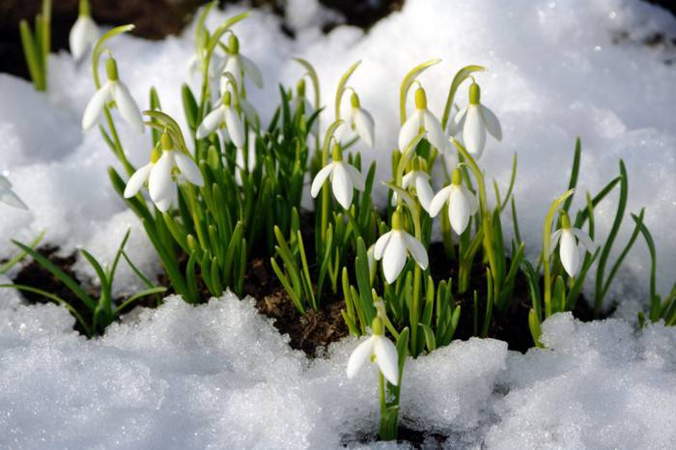
Подснежник

Slide 6
Смотрит солнышко – росток.
Не травинка, не листок:
Появился самый первый.
Желтый маленький цветок

Slide 7
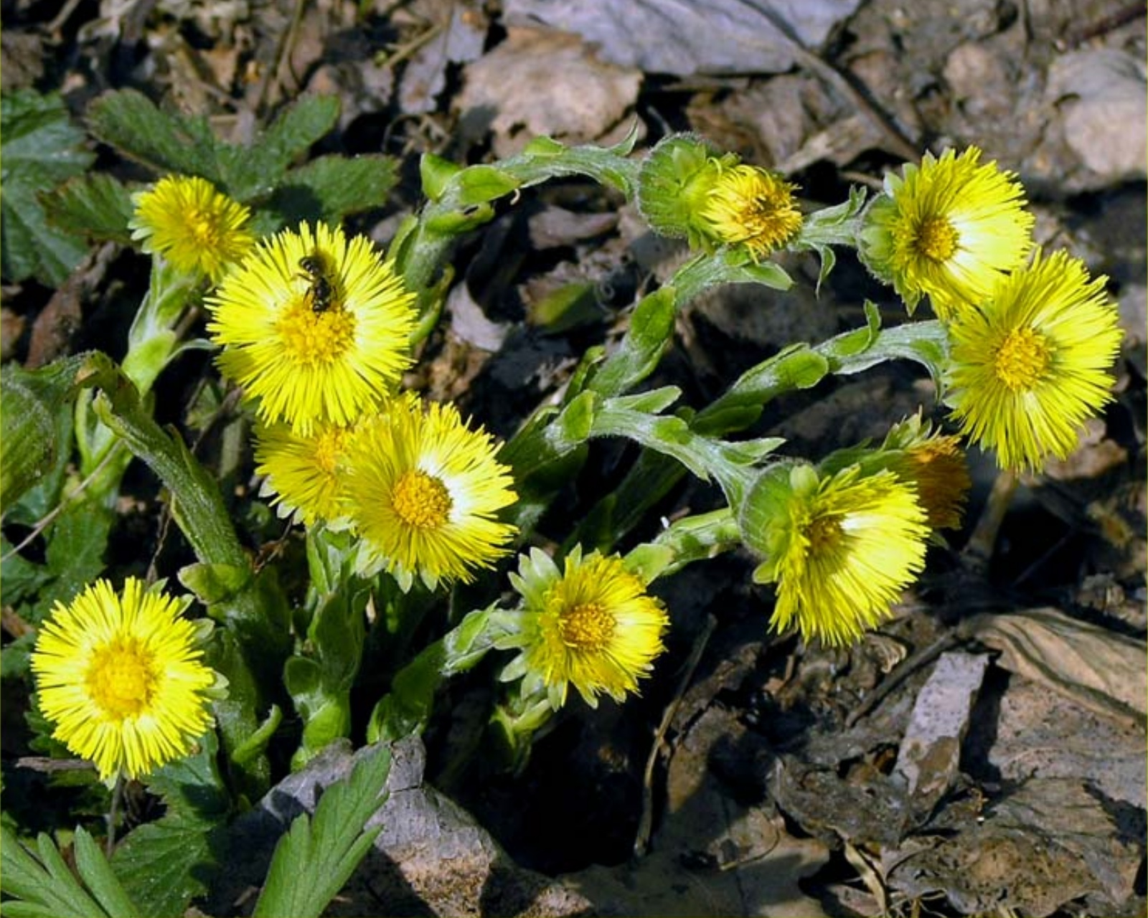

Slide 8
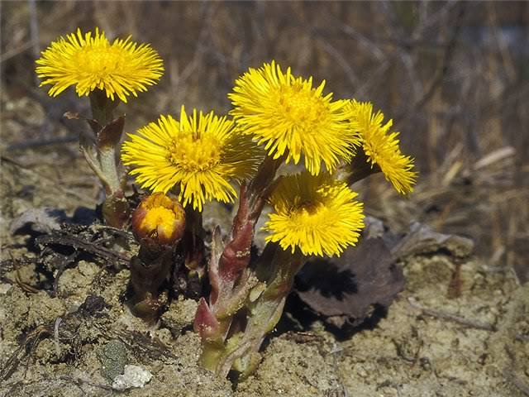
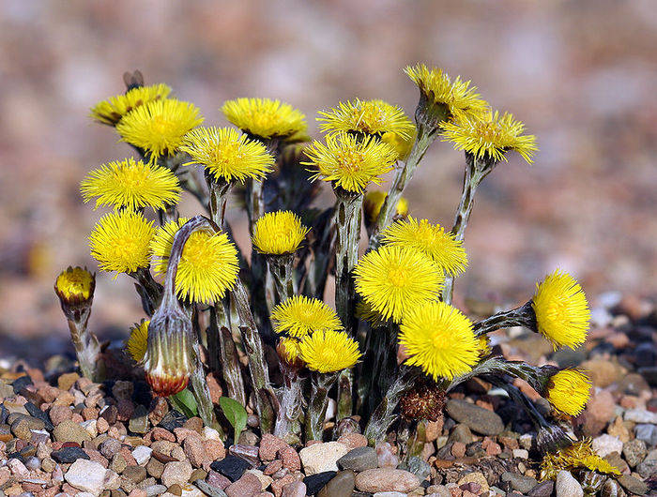
Мать-и-мачеха

Slide 9
Похож на колокольчик, Лечу я всех подряд.
Мохнатые реснички, Фиалковый наряд.

Slide 10
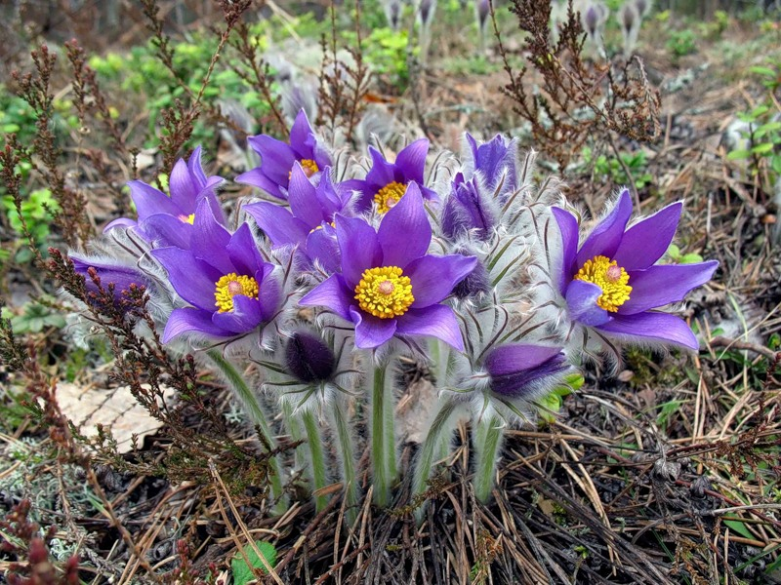

Slide 11
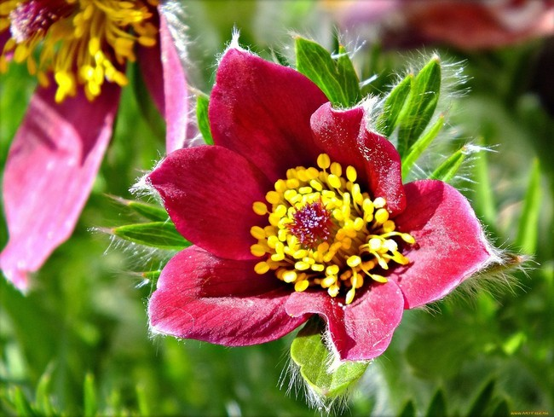
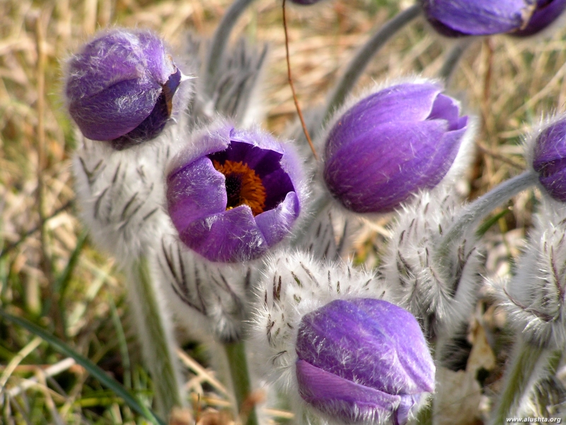
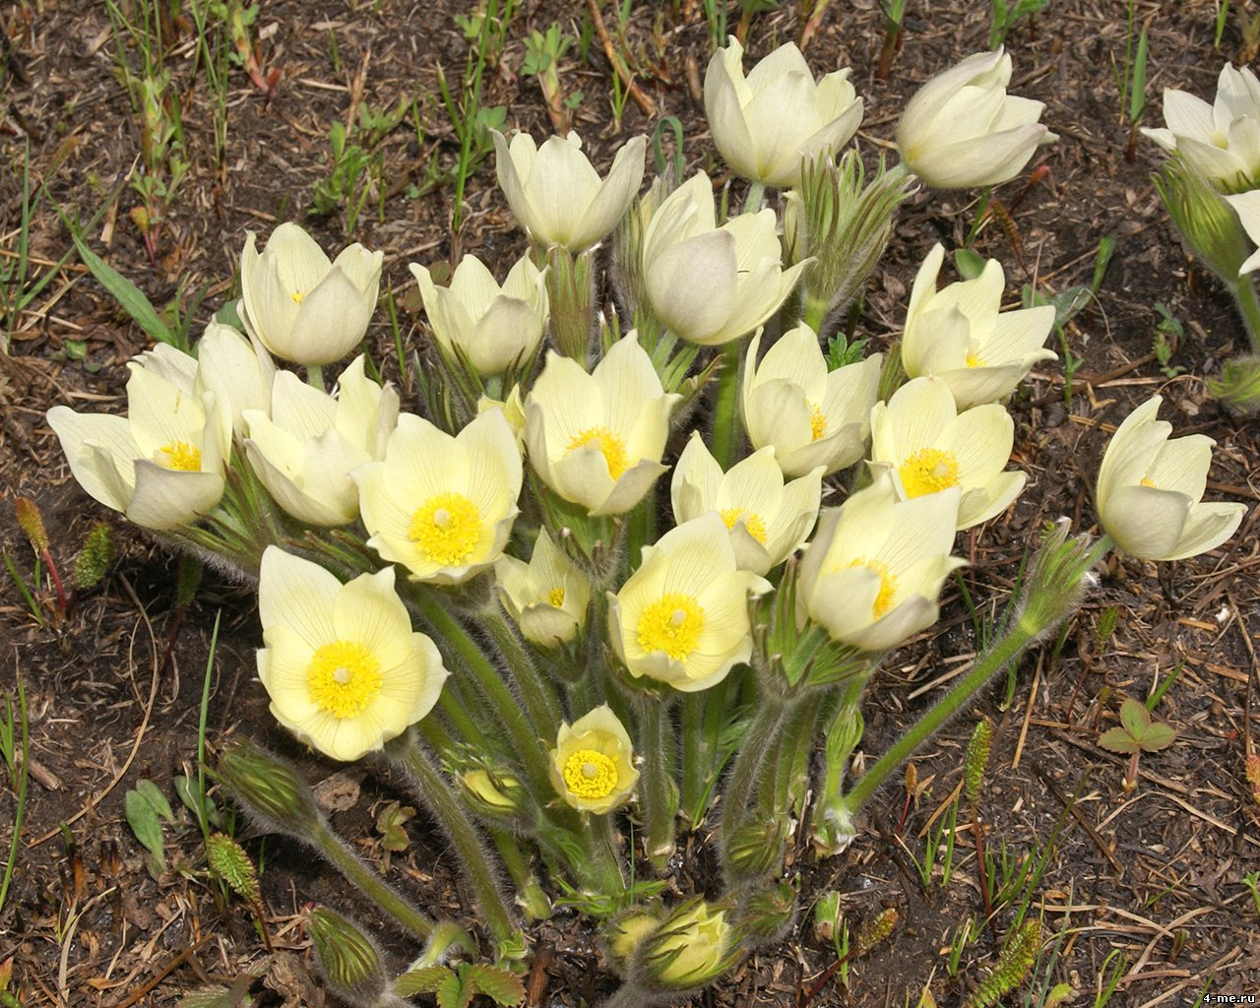
Сон - трава

Slide 12
Цветёт он майскою порой, Его найдёшь в тени лесной: На стебельке, как бусы в ряд, Цветы душистые висят.

Slide 13
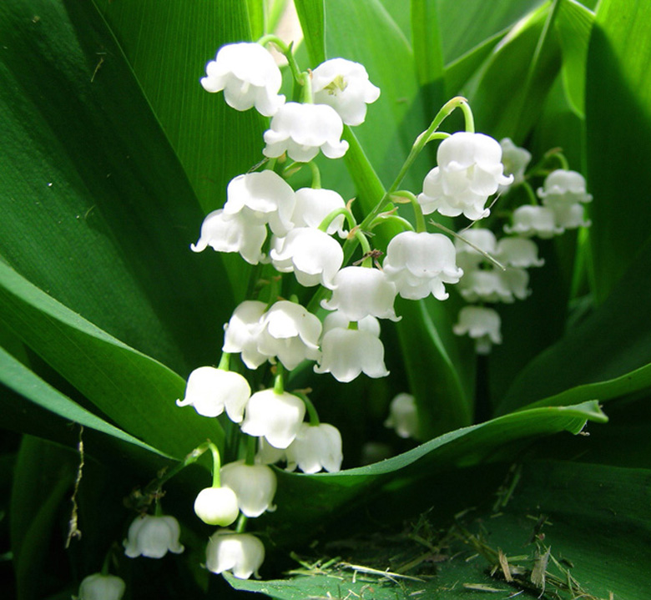

Slide 14
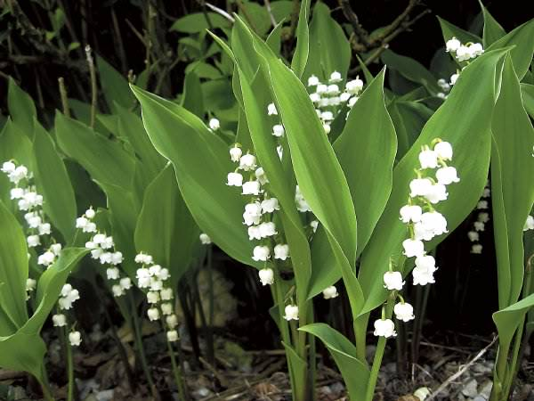
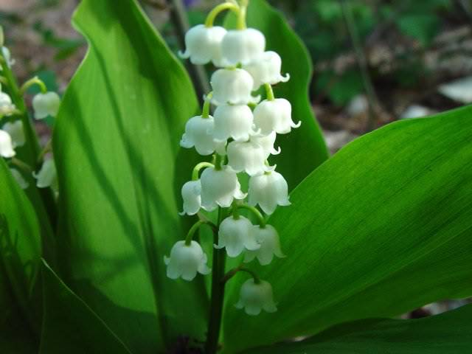
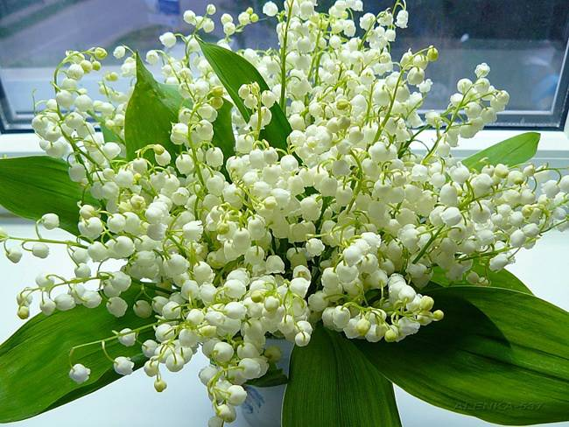
Ландыш

Slide 15
Горел в траве росистой Фонарик золотистый. Потом померк, потух И превратился в пух.

Slide 16
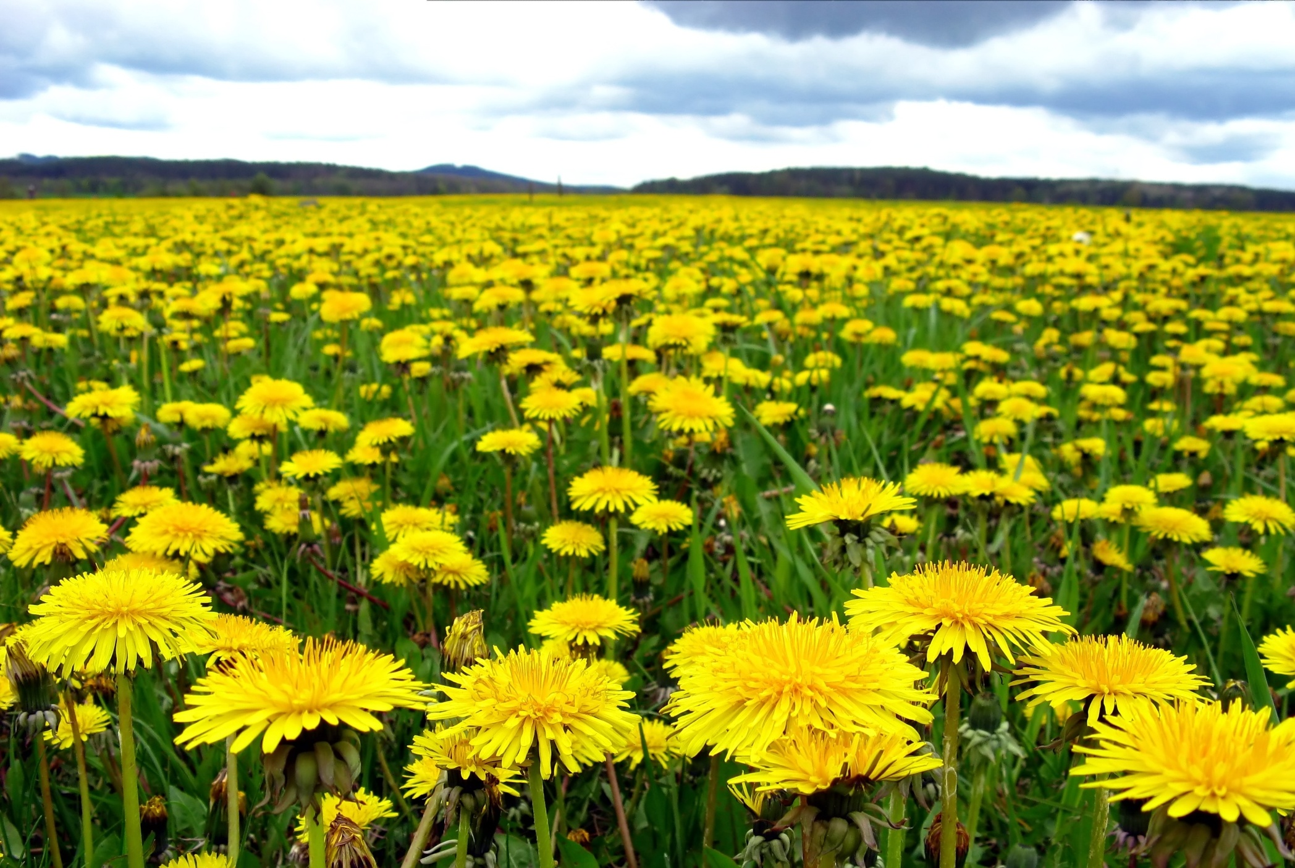

Slide 17
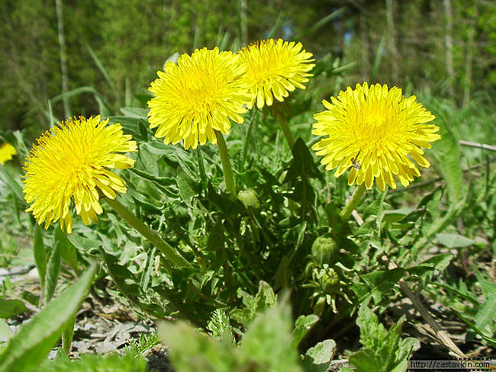
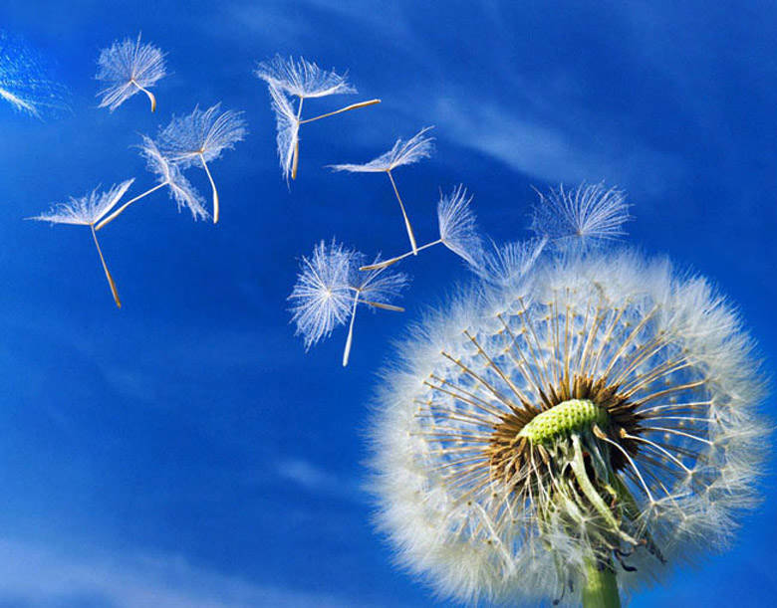
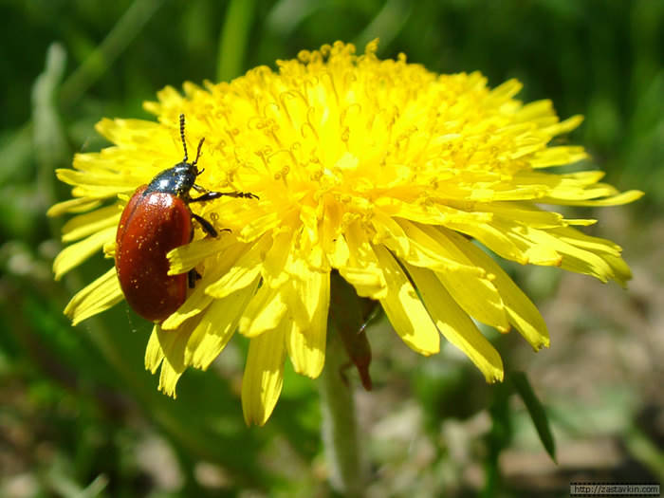
Одуванчик

Slide 18
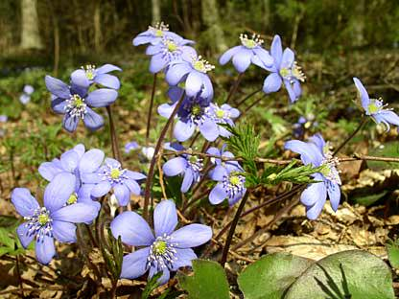
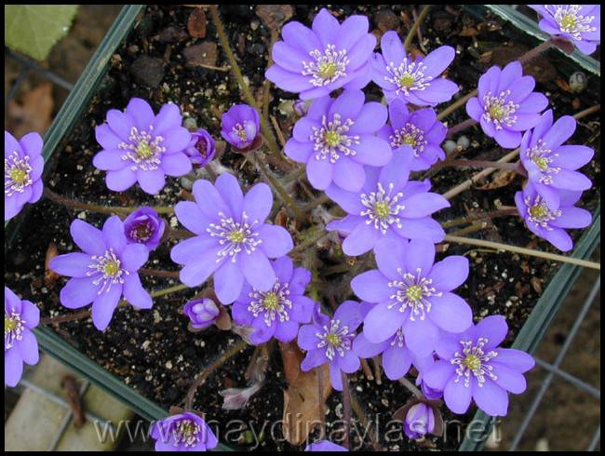
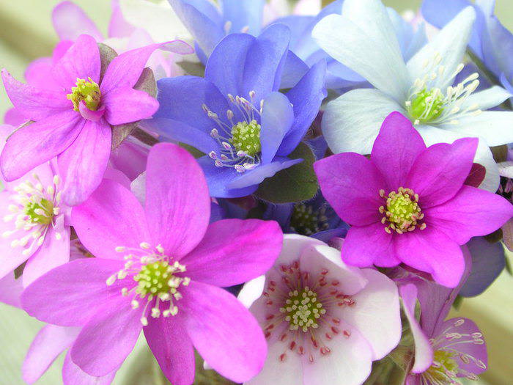
Перелеска

Slide 19
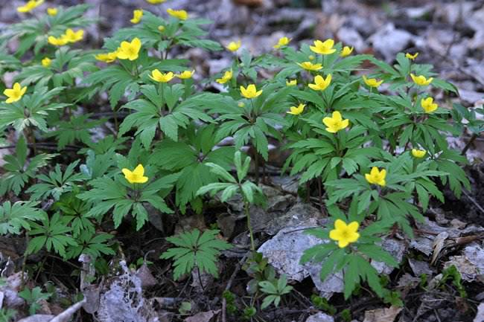
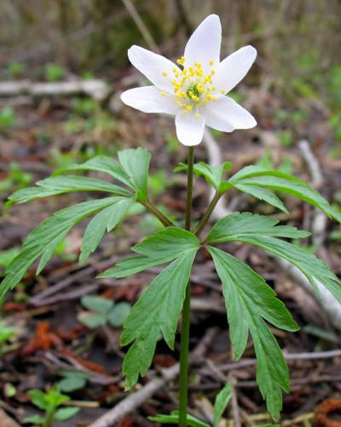
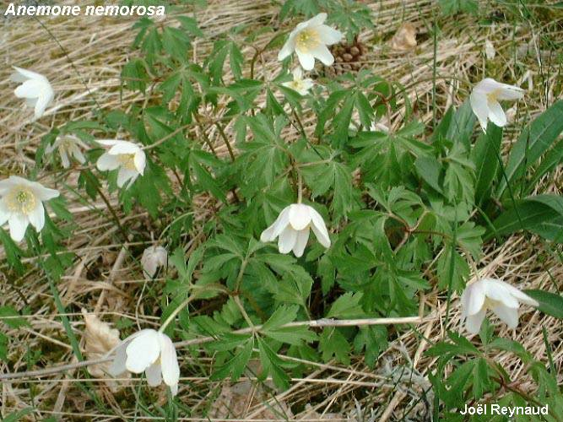
Ветреница

Slide 20
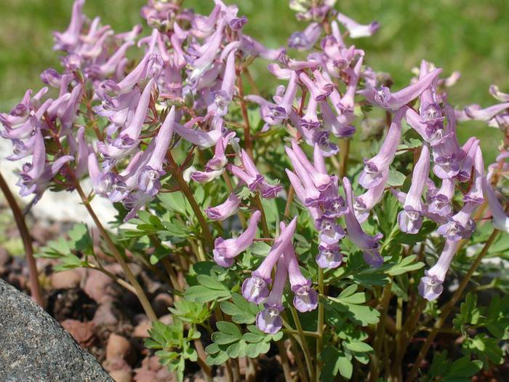
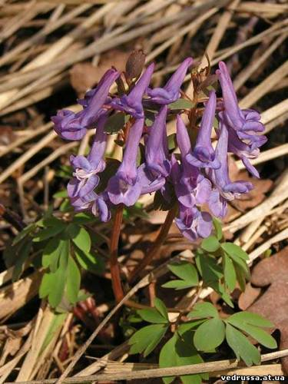
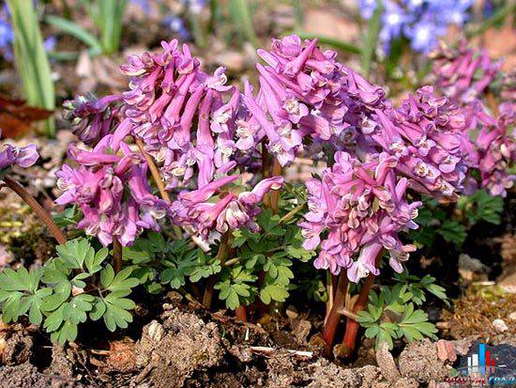
Хохлатка

Slide 21
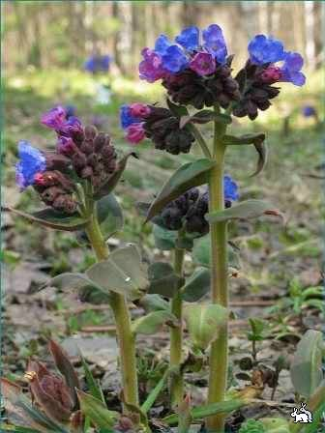
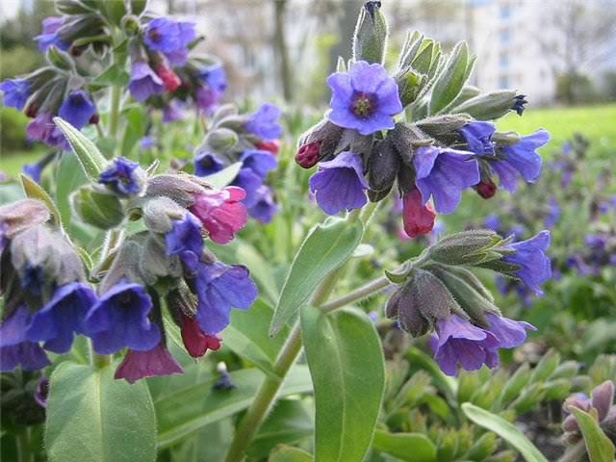
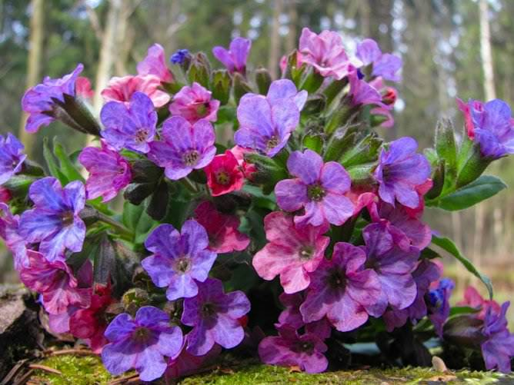
Медуница

Slide 22
Жёлтый, белый, голубой; На земле растут пустой. У весны есть фокусы: Распустились..

Slide 23
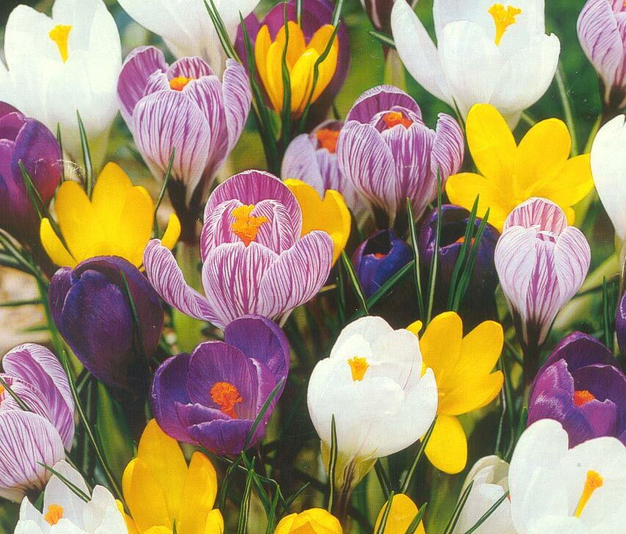
Крокус

Slide 24
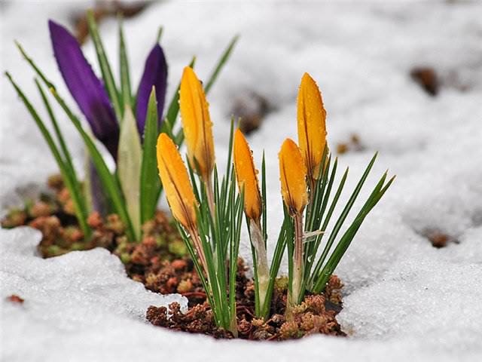
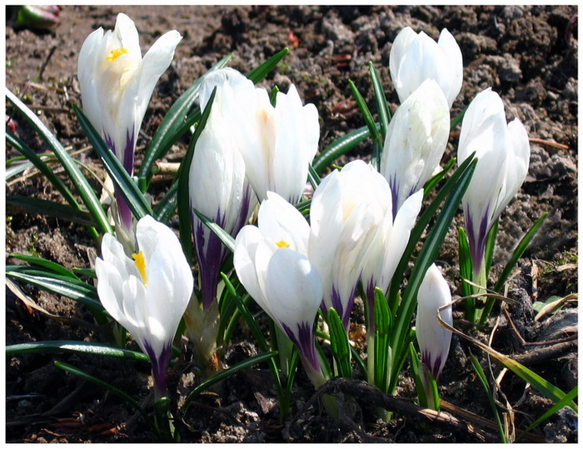
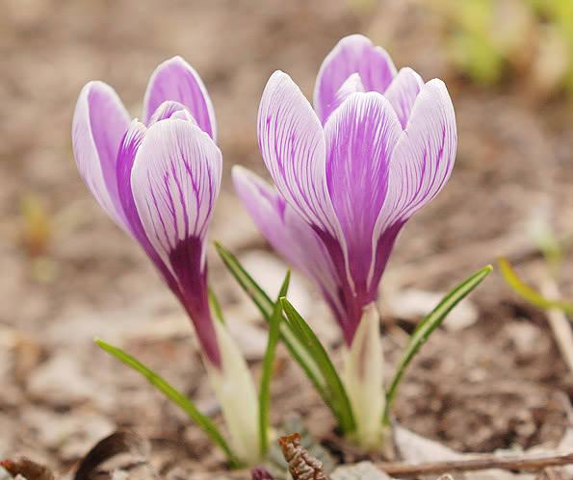
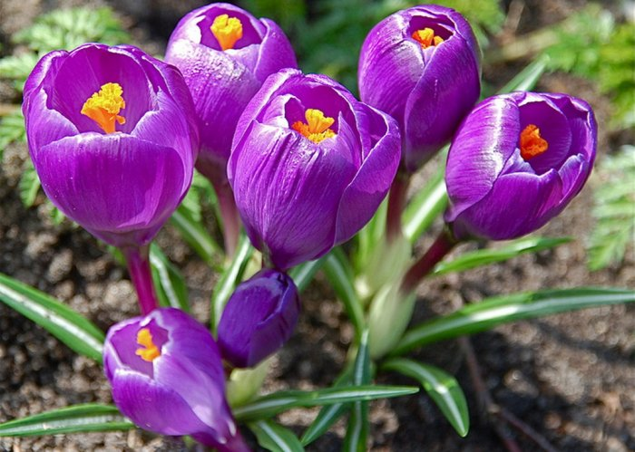

Slide 25
Из луковки вырос, Но в пищу негож. На яркий стаканчик Цветок тот похож.

Slide 26
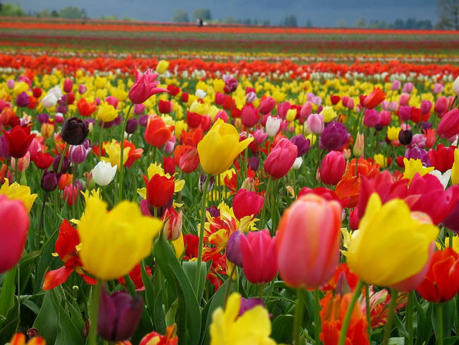
Тюльпан

Slide 27
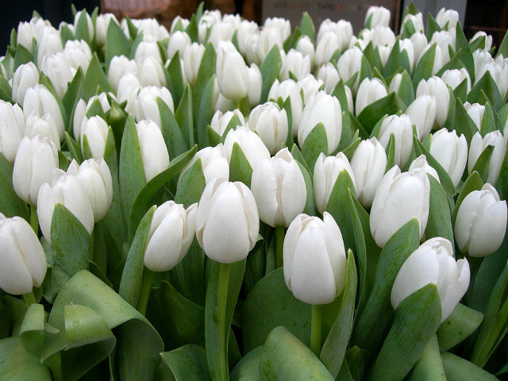
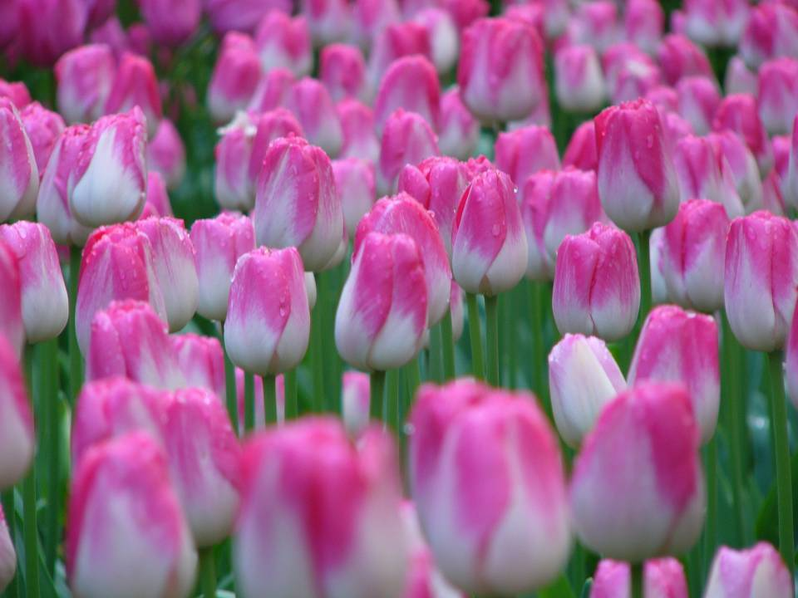
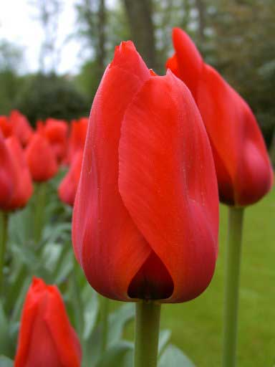
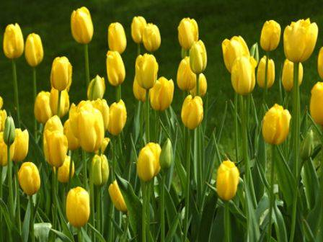
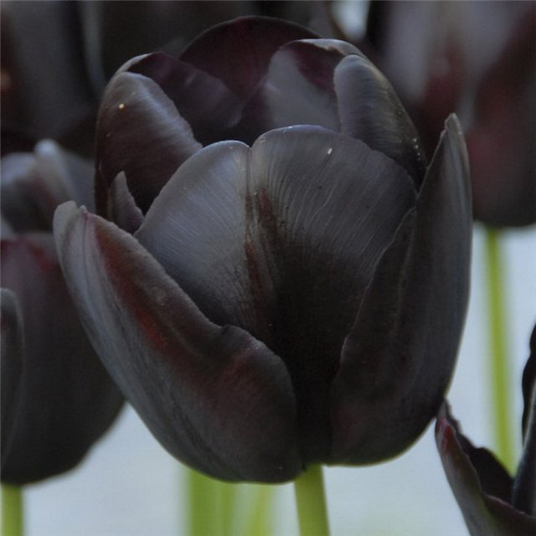

Slide 28
Есть у весеннего цветка
Приметы, чтоб не ошибиться:
Листик — как у чеснока,
А корона — как у принца!

Slide 29
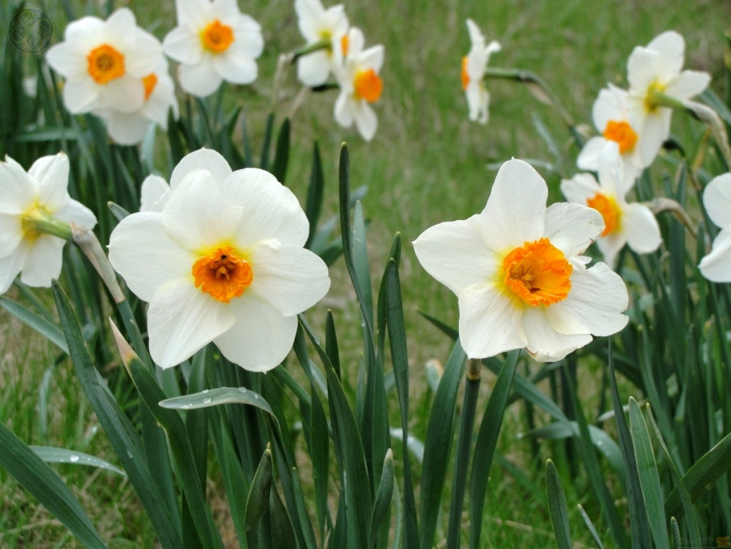

Slide 30
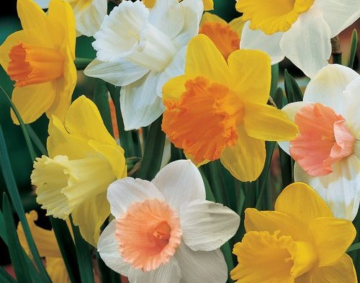
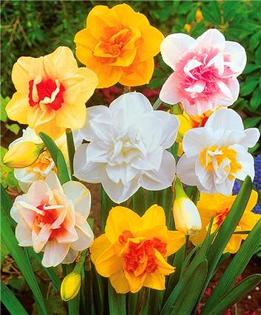
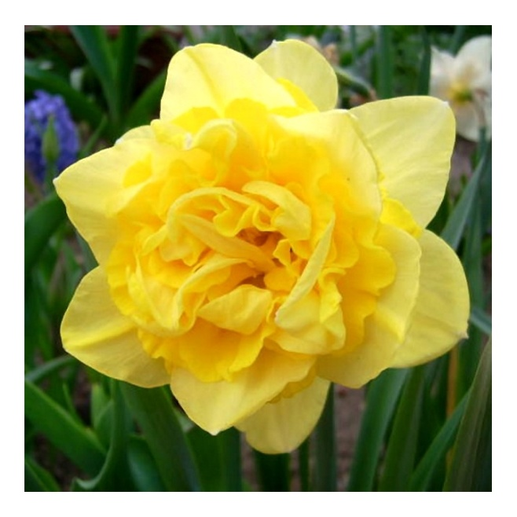
Нарцисс

Slide 31
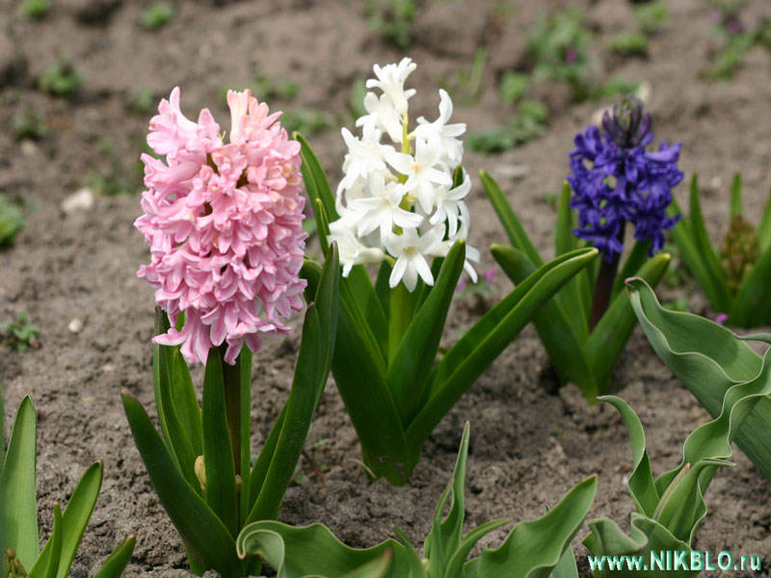
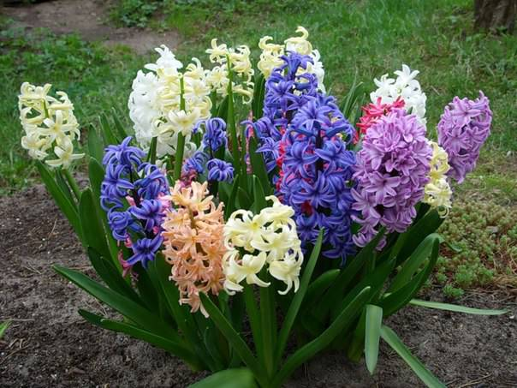
Гиацинт

Slide 32
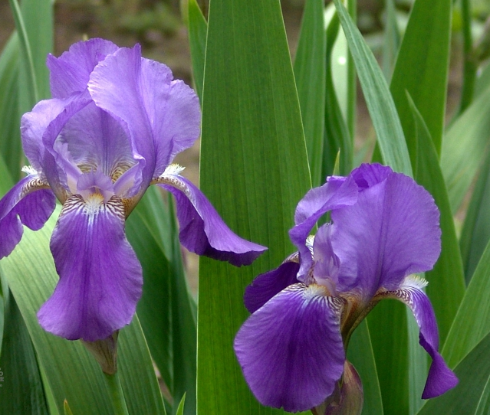
Ирис

Slide 33
Презентацию подготовила:
Воспитатель МДОУ
«Детский сад комбинированного вида №2"
Филимонова Елизавета Ивановна
СПАСИБО ЗА ВНИМАНИЕ !

